Slide 1
Avaliação de exames através de visão por computador
Computer Vision 2024/2025
Rafael Morgado 104277
João Álvares

Slide 2
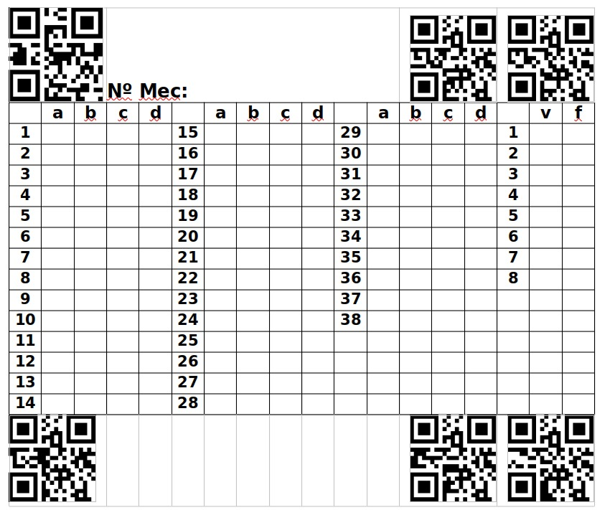
Objetivo do trabalho
O objetivo deste trabalho é desenvolver um sistema automático de correção de exames usando visão computacional.
Inicialmente, utiliza QR Codes ou marcadores ArUco para delimitar a zona de respostas e, de seguida, o programa corrige o exame usando técnicas aprendidas nas aulas de computer vision.
A tabela usada será algo deste género:

Slide 3
Ideias para abordar o problema

Slide 4
1º - Deteção de qr codes/Aruco
Iremos começar por usar as ferramentas que o openCV nos fornece para detetar QR codes ou marcadores Aruco.
Ao detetarmos iremos ainda calcular os seus pontos o que nos irá ser útil para delimitar a zona de resposta do exame.

Slide 5
2º - Corrigir a perspetiva
Tendo os pontos necessários dos QR codes iremos “recortar” a imagem de modo a ficar apenas com a tabela de respostas.
Após ter a imagem com que iremos trabalhar iremos aplicar camera calibration para corrigirmos a perspetiva, ficando assim com uma imagem de um exame pronto a ser corrigido, algo deste género:

Slide 6
3º - Criar folha de respostas
Iremos depois criar uma folha de respostas que vai servir como termo de comparação com as respostas dadas no exame, fazendo assim a correção do mesmo.
Para já temos duas opções de implementação, uma seria criar uma lista de respostas dentro do script python, a outra seria através de um ficheiro .json.

Slide 7
4º - Identificação da Estrutura da Tabela
Iremos detetar as linhas horizontais e verticais que compõem a tabela e a partir disso criar uma grade virtual, criando uma espécie de matriz.
Potenciais problemas: distinguir uma coluna de perguntas com as colunas de opção de resposta (‘a’, ‘b’, ‘c’ e ‘d’).
Potencial solução: Dividir a folha de respostas em 4 tabelas semelhantes e analisar cada uma delas.

Slide 8
5º - Extração/armazenamento de Informações
Nesta etapa iremos avaliar o conteúdo de cada célula da matriz usando ferramentas para detetar se está marcada com um ‘X’.
Após extrair o conteúdo de todas as células, iremos organizar as informações em uma estrutura lógica, como uma tabela digital ou um arquivo que possa ser posteriormente analisado.

Slide 9
6º - Correção do exame
Tendo as repostas guardadas e bem organizadas iremos comparar com a folha de correção criada anteriormente para determinar a nota do exame, indicando as respostas certas, erradas e a pontuação final.

Slide 10
Extras
Detetar caso haja uma resposta em branco ou inválida.
Selecionar a verde a resposta caso seja correta.
Selecionar a vermelho a resposta caso seja incorreta analisando a verde a correta.
…

Slide 11
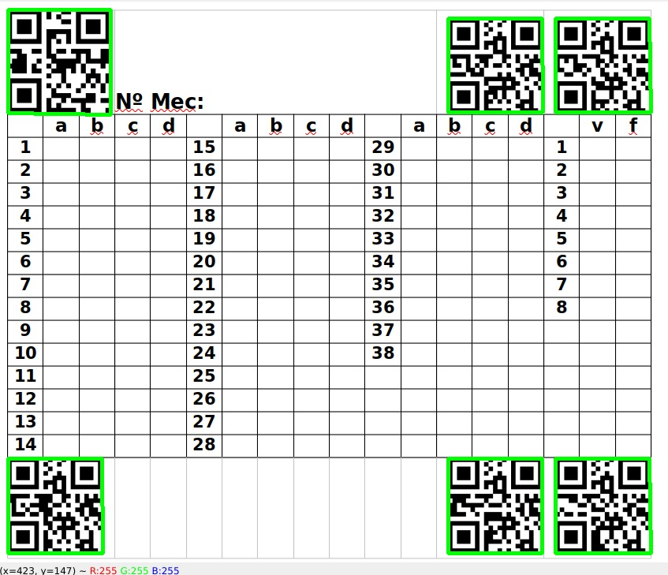
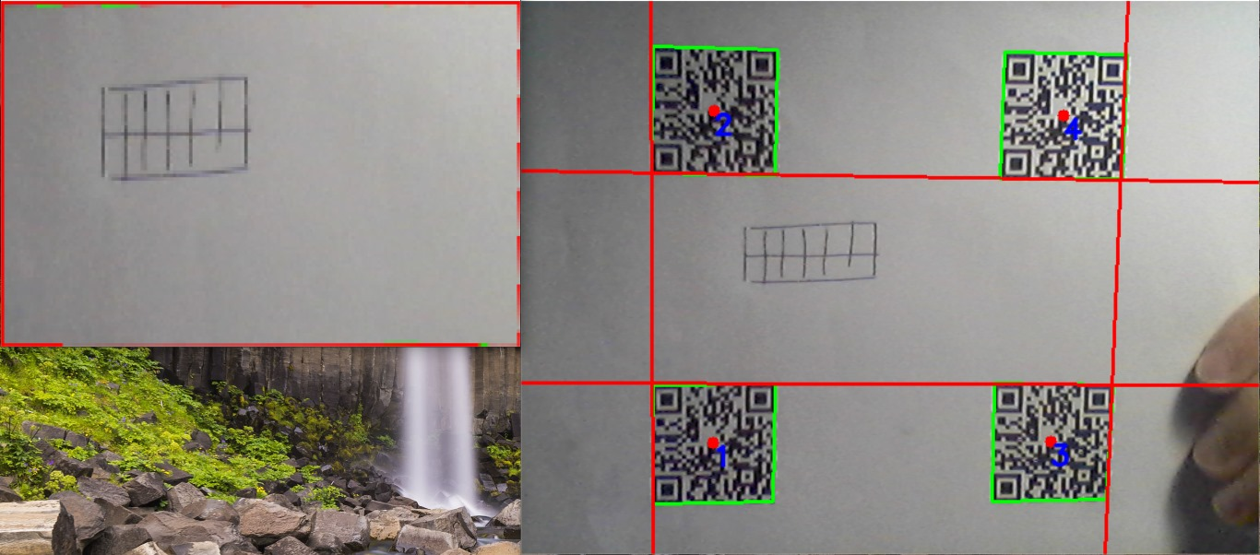
Trabalho desenvolvido

